Slide 1


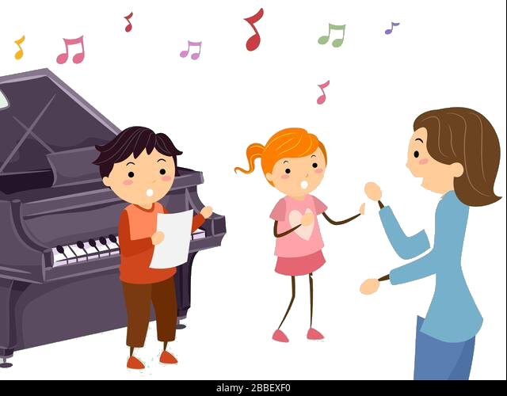


Chào mừng quý thầy cô và các bạn học sinh đến với
ÂM NHẠC LỚP 3

Slide 2

Trường Tiểu học Vũ Xuân Thiều
ÂM NHẠC 3
TIẾT 20: Học Hát Bài Em Yêu Trường Em (Lời 2)
Nhạc và Lời: Hoàng Vân
Giáo Viên: Nguyễn Thu Giang

Slide 3



1.KHỞI ĐỘNG

Slide 4
Video khởi động giọng

Slide 5
Video ôn lời 1

Slide 6

2. Hoạt động khám phá
Học hát bài: Em Yêu Trường Em (lời 2)
Nhạc và Lời: Hoàng Vân

Slide 7
Video hát mẫu lời 2

Slide 8
ĐỌC LỜI CA
1. Em yêu trường em với bao bạn thân và cô giáo hiền
2. Như yêu quê hương, cắp sách đến trường trong muôn vàn yêu thương
3. Mùa phượng phượng thắm, mùa cúc vàng nở.
4. Mùa huệ huệ trắng, đào thắm hồng đỏ.
5. Trường chúng em đây như vườn hoa tươi.
6. Người tốt việc hay, là cháu Bác Hồ.
7. Yêu sao yêu thế trường của chúng em.

Slide 9
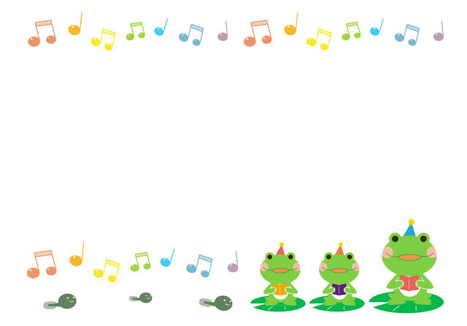
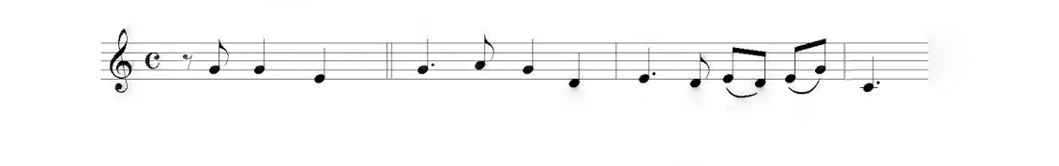
HỌC HÁT TỪNG CÂU
CÂU 1
Em yêu trường em, với bao bạn thân và cô giáo hiền

Slide 10
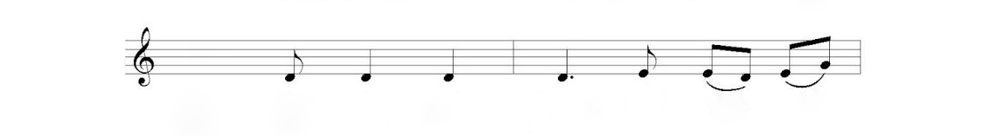
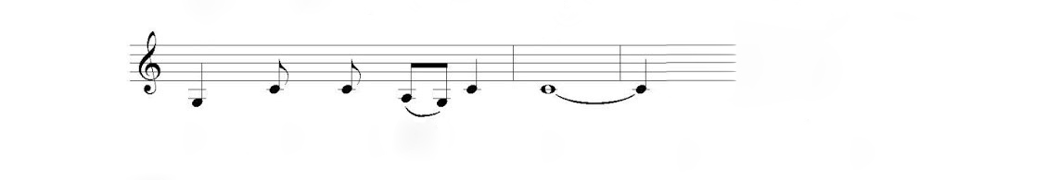
CÂU 2
Như yêu quê hương, cắp sách đến
trường trong muôn vàn yêu thương

Slide 11

GHÉP CÂU 1 VÀ CÂU 2
Em yêu trường em, với bao bạn thân và cô giáo hiền
Như yêu quê hương, cắp sách đến
trường trong muôn vàn yêu thương

Slide 12

CÂU 3
Mùa phượng phượng thắm , mùa cúc vàng nở.

Slide 13
CÂU 4
Mùa huệ huệ trắng, đào thắm hồng đỏ.

Slide 14
GHÉP CÂU 3 VÀ CÂU 4
Mùa phượng phượng thắm, mùa cúc vàng nở.
Mùa huệ huệ trắng, đào thắm hồng đỏ.

Slide 15

CÂU 5
Trường chúng em đây, như vườn hoa tươi.

Slide 16
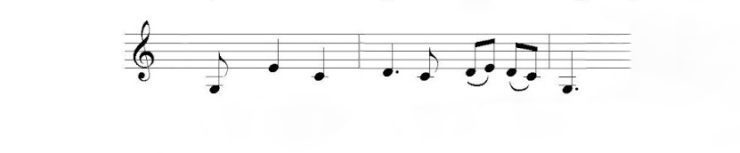
CÂU 6
Người tốt việc hay, là cháu Bác Hồ.

Slide 17
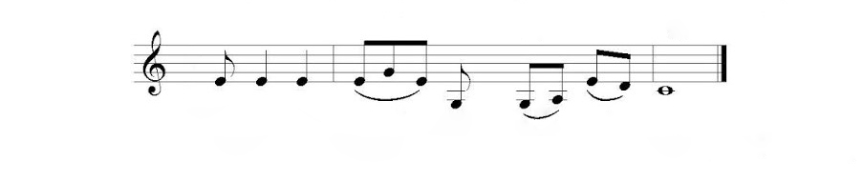
CÂU 7
Yêu sao yêu thế trường của chúng em.

Slide 18

GHÉP CÂU 5,6,7
Trường chúng em đây, như vườn hoa tươi.
Người tốt việc hay, là cháu Bác Hồ.
Yêu sao yêu thế trường của chúng em.

Slide 19
Video ghép cả bài

Slide 20
Video beat

Slide 21
Video tham khảo phần vận động

Slide 22

4. Củng Cố và Dặn Dò
Các con học thuộc toàn bộ bài hát Em yêu trường em
Luyện tập vận động theo nhạc và quay video gửi cho cô.

Slide 23


